Slide 1


المادة : العلوم
الصف : السابع
الوحدة العاشرة : البيئة
الدرس الثاني : انتقال المادة
من صفحة 128 الى صفحة 130
معلمة المادة : هبة سوداح

Slide 2
دورة المادة
مسار المادة الذي يظهر تغيراتها وعودتها الى الشكل الذي كانت عليه
من الامثلة عليها دورة الماء في الطبيعة التي درستها سابقا
من الامثلة عليها دورة الكربون , دورة النيتروجين

Slide 3
دورة الكربون
أهمية عنصر الكربون
1- مهم لبناء اجسام الكائنات الحية , اذ يدخل في تكوين سكر الغلوكوز الذي يخزن الطاقة الكيميائية التي تعتمد عليها الكائنات الحية في حياتها .
2- يوجد في غاز ثاني اكسيد الكربون في الغلاف الجوي .
3- يعد من مكونات الصخور والاتربة والوقود الاحفوري .

Slide 4
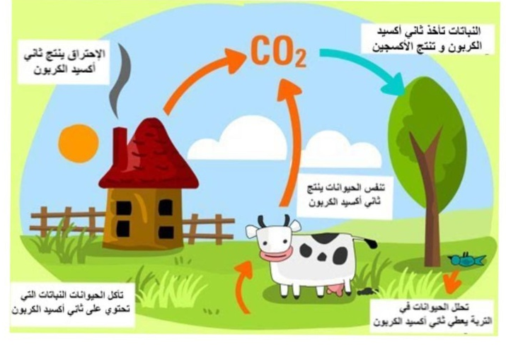
دورة الكربون

Slide 5
دورة الكربون
1- تحصل النباتات على ثاني اكسيد الكربون من الغلاف الجوي
وتستخدمه في انتاج الغذاء ويخزن في اجسامها .
2- ينتقل الكربون من كائن حي الى اخر عبر السلاسل الغذائية .
3- تتخلص الكائنات الحية من الكربون عن طريق التنفس .
4- تتخلص الكائنات الحية من الكربون عند موتها اذ تتحلل اجسامها .
يطلق الكربون على صورة ثاني اكسيد الكربون

Slide 6
دورة النيتروجين
أهمية عنصر النيتروجين
1- يشكل معظم الغلاف الجوي , ويثبت في التربة عن طريق البكتيريا أو البرق.
2- تحتاج اليه الكائنات الحية جميعها لانتاج البروتينات .
تحصل عليه النباتات من التربة بصورة مركبات مثل النترات والامونيا.
تحصل الحيوانات عليه من استهلاك النباتات .
3- يعود النيتروجين الى التربة عن طريق تحلل جثث الكائنات الحية بعد موتها او عن طريق فضلات الحيوانات .

Slide 7
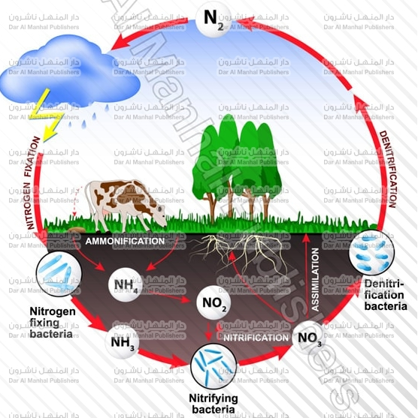
دورة النيتروجين

Slide 8
دورة النيتروجين
زيادة كمية مركبات النيتروجين وتراكمها في البيئة المائية
يؤدي الى زيادة معدل نمو الطالحب
مما يؤدي الى استهلاك الاكسجين
وموت الكائنات الحية الاخرى مثل الاسماك
وهذا ما يعرف بالاثراء الغذائي

